Slide 1
Datathon para la visualización de los ODS utilizando Datos Abiertos
Día de los Datos Abiertos, 2024

Slide 2
https://opendataday.org/es_es/

Slide 3
Programa
ODS de la Agenda 2030
Introducción al manejo de datos
01
02
Mtra. Lorena López Lozada
Dr. Ángel Juan Sánchez García
Visualización espacial de datos
Introducción al Aprendizaje Automático
03
04
Dr. Ángel Fernando Argüello Ortiz
Mtro. Juan Luis López Herrera

Slide 4
M. C. D. Lorena López Lozada
lorlopez@uv.mx

Slide 5
01
ODS de la Agenda 2030
Datos Abiertos como factor clave

Slide 6
Agenda 2030 para el Desarrollo Sostenible
Alianza mundial
Consenso multilateral
Iniciativa aprobada en 2015
Plan de acción mundial
Compromiso universal adquirido por 193 países miembros de la ONU
Guía de referencia para el trabajo de la comunidad internacional hasta el 2030
Amplio proceso de consultas
Gobiernos, Sociedad civil, Sector privado y Academia
Sugiriendo políticas a favor del empleo con derechos, expansion del comercio internacional y la prevención de delitos
Estrategias y políticas globales, regionals y nacionales para una sociedad mas igualitaria

Slide 7
Objetivos de Desarrollo Sostenible (ODS)
Herramienta de planificación y seguimiento a los distintos niveles
Centro de la Agenda 2030
17 ODS
169 metas
231 indicadores
Acciones
A través de políticas públicas e instrumentos de planificación, presupuesto, monitoreo y evaluación.

Slide 8
Importancia de los ODS para el desarrollo global
Propósitos:
Erradicar la pobreza
Proteger el planeta, y
Garantizar la paz y prosperidad
México es promotor de la Agenda 2030

Slide 9
17 ODS:
Poner fin a la pobreza en todas sus formas en todo el mundo
Poner fin al hambre, lograr la seguridad alimentaria y la mejora de la nutrición y promover la agricultura sostenible
Asegurar una vida sana y promover el bienestar de todas las personas en todas las edades
Garantizar una educación inclusiva y equitativa de calidad y promover oportunidades de aprendizaje permanente para todas las personas
Lograr la igualdad de género y empoderar a todas las mujeres y las niñas
Garantizar la disponibilidad y la gestión sostenible del agua y el saneamiento para todas las personas

Slide 10
17 ODS:
Garantizar el acceso a una energía asequible, fiable, sostenible y moderna para todas las personas
Promover el crecimiento económico sostenido, inclusivo y sostenible, el empleo pleno y productivo y el trabajo decente para todas las personas
Construir infraestructu-ras resilientes, promover la industrializa-ción inclusiva y sostenible y fomentar la innovación
Reducir las desigualdades dentro y entre países
Lograr que las ciudades y los asentamientos humanos sean inclusivos, seguros, resilientes y sostenibles
Garantizar modalidades de consumo y producción sostenibles

Slide 11
17 ODS:
Adoptar medidas urgentes para combatir el cambio climático y sus efectos
Conservar y utilizar sosteniblemente los océanos, los mares y los recursos marinos para el desarrollo sostenibles
Proteger, restablecer y promover el uso sostenible de los ecosistemas terrestres, gestionar sosteniblemente los bosques, luchar contra la desertificación, detener e invertir la degradación de las tierras y detener la pérdida de la biodiversidad
Promover sociedades pacíficas e inclusivas para el desarrollo sostenible, facilitar el acceso a la justicia para todos y construir instituciones eficaces, responsables e inclusivas en todos los niveles
Fortalecer los medios de implementación y revitalizar la alianza mundial para el desarrollo sostenibles

Slide 12
México

Slide 13
Estrategia Nacional de la Agenda 2030
https://agenda2030.mx/ODSopc.html?ti=T&goal=0&lang=es#/ind

Slide 14
Chiapas
Grandes números
Presentación de PowerPoint (chiapas.gob.mx)

Slide 15
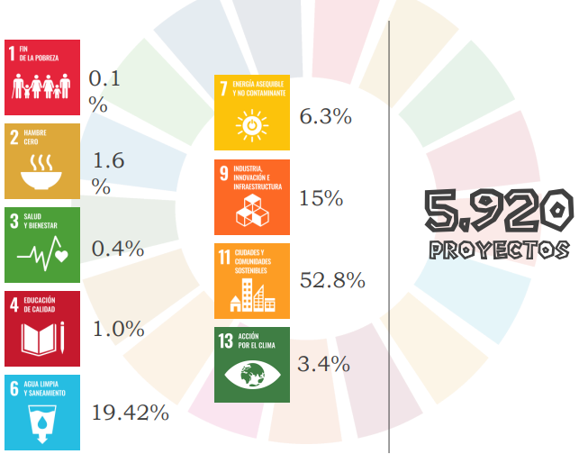
Porcentaje de inversión municipal 2019, con incidencia de en las metas ODS
Nuevos proyectos

Slide 16
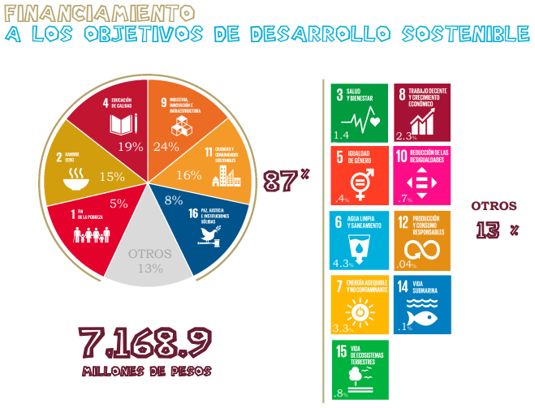

Slide 17
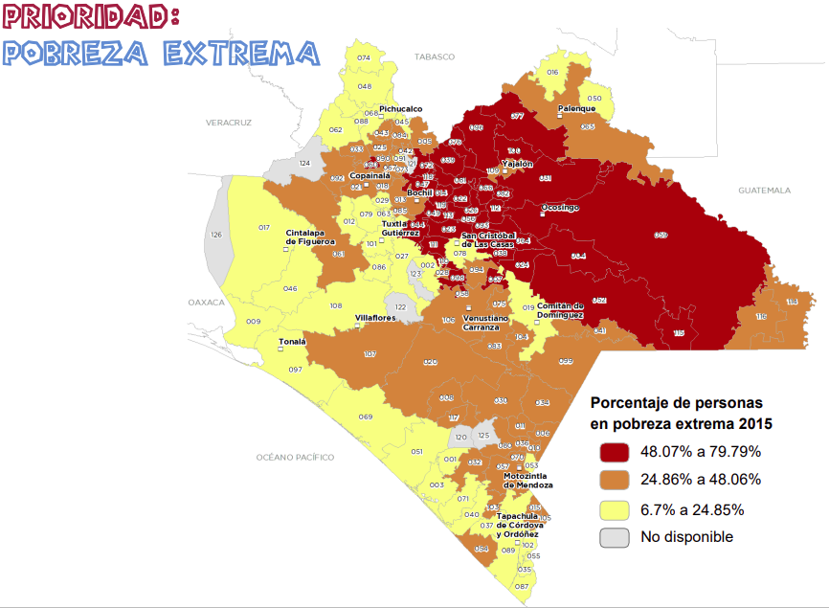

Slide 18
Corresponsabilidad de las acciones gubernamentales con los ODS, 2018
—Caso Veracruz
Tomo6.pdf (veracruz.gob.mx)

Slide 19
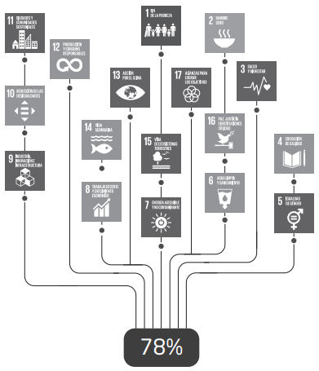
De 189 acciones gubernamentales, 147 tienen vinculación a la Agenda 2030 que representan el 78%

Slide 20
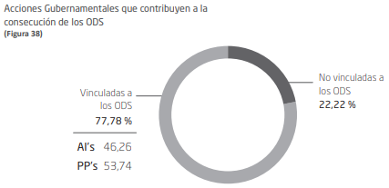
Actividades Institucionales
Programas Presupuestales

Slide 21
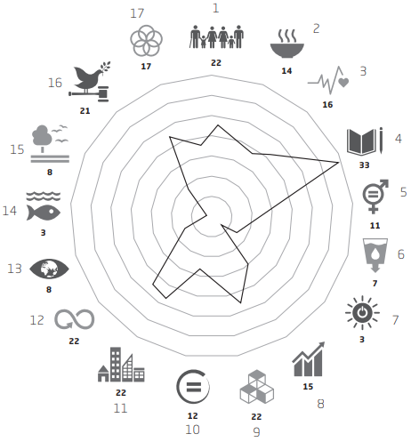
Acciones guberna-mentales vinculadas a los ODS

Slide 22
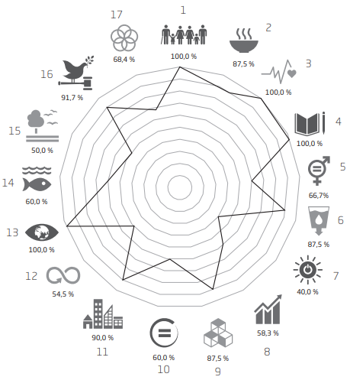
Incidencia de acciones guberna-mentales vinculadas a las Metas ODS

Slide 23
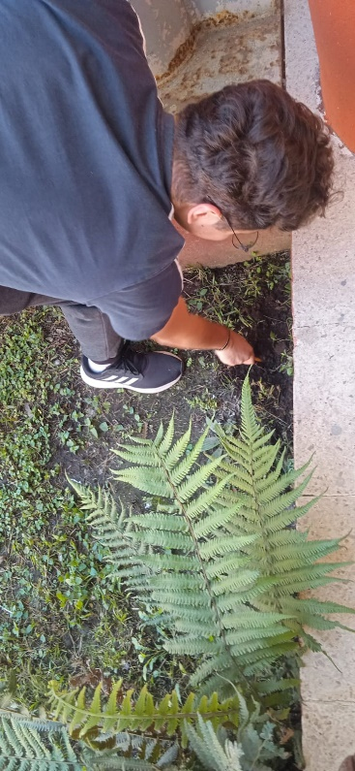
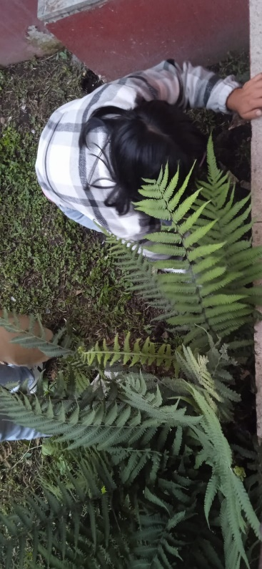
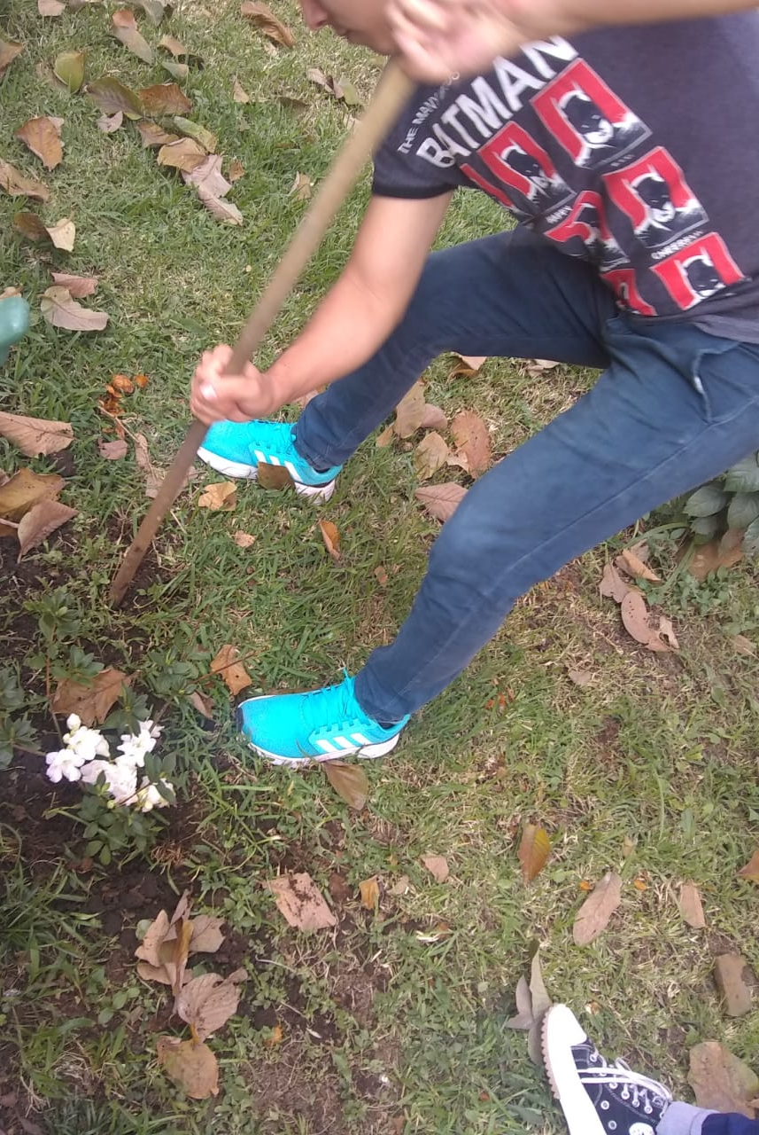
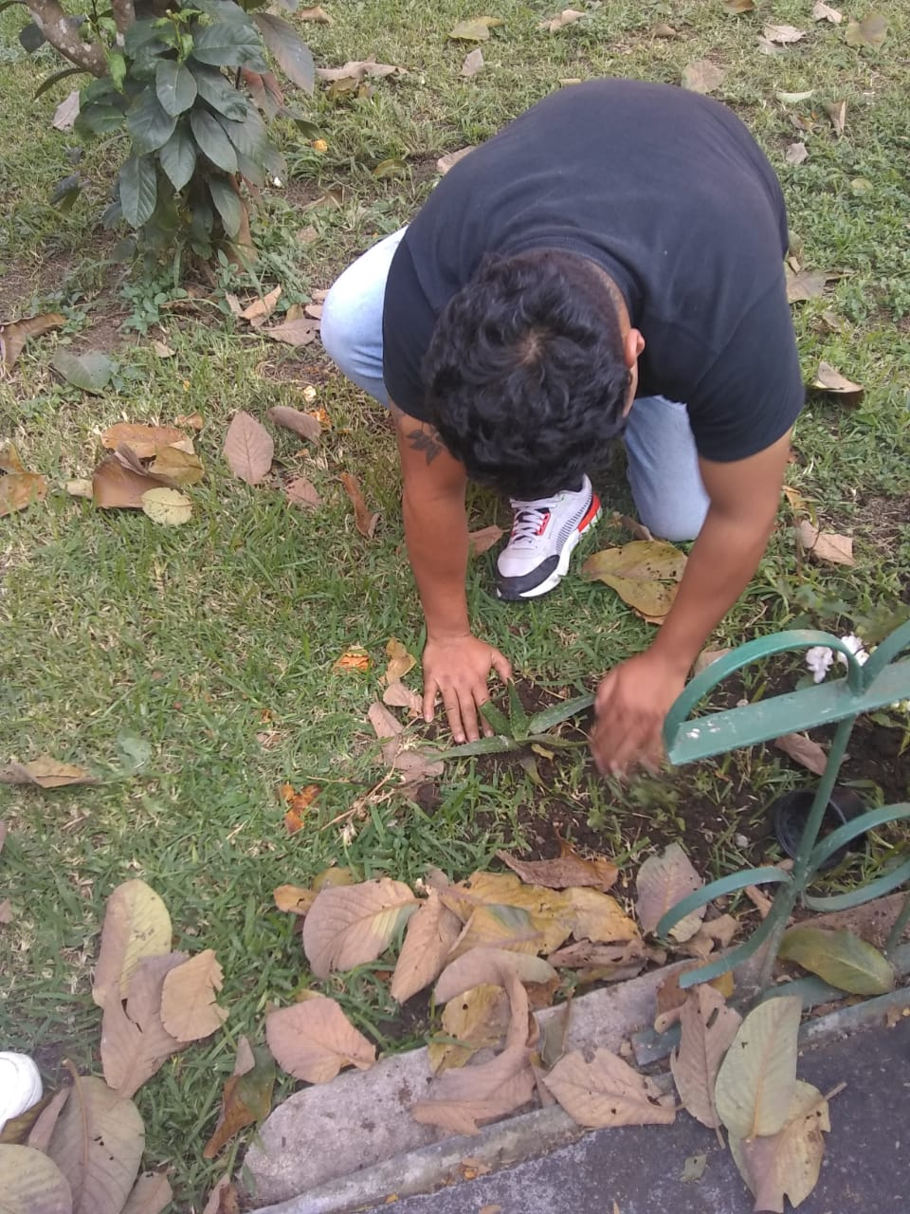
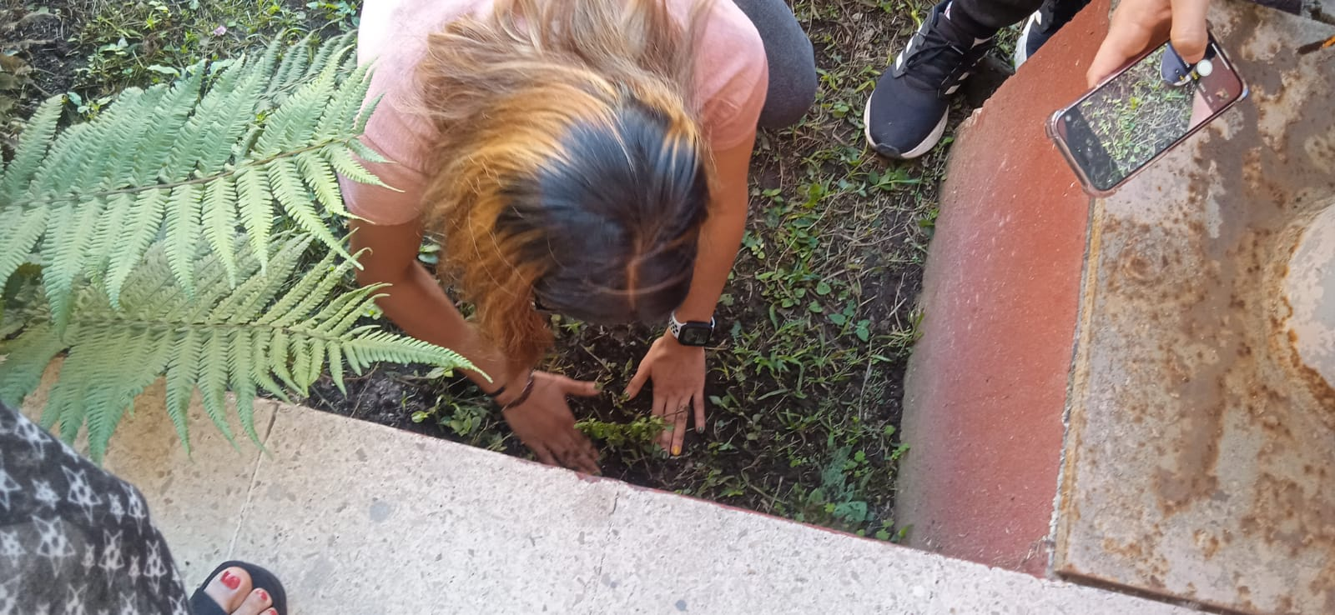
Acciones para los ODS

Slide 24
¡Gracias!
Preguntas o comentarios
lorlopez@uv.mx
www.uv.mx/fei
www.uv.mx/linae
@LINAEfei
Contáctanos
https://www.linkedin.com/in/lorenalopezlozada

